Slide 1
Mobiel en internet 1
HTML5 & CSS3
Les 2

Slide 2
Les week 2
Afbeeldingen
Hyperlinks
Validatie
…

Slide 3
LES 2
<img src="pad…" alt="tekst voor wie de afbeelding niet kan zien"
height="2em" width="2em“ title="Roll-over tekst"
>
Afbeeldingen
Type afbeelding (jpeg, gif, png), compressie
<img >
src =“pad_naar_bestand_inclusief_bestandsnaam_en_extensie”
alt = “verplichte omschrijving van de afbeelding”
inline-element (dus binnen een block element)
Tekst naast afbeeldingen
In dezelfde alinea
In een 2e alinea
Kleine afbeeldingen
Werken met mappen (structuur aanbrengen)
Src=“naammap/naambestand.extensie”
Kan ook met absoluut pad
height, width
title : kan bij bijna elk element : “roll-over tekst informatie”
Tip : om een map “hoger” te verwijzen, gebruik je =“../naambestand.extensie”

Slide 4
Les 2 : opdracht week 2
Maak een kopie van je opdracht van week 1, plaats die in een map 'les2' en werk deze verder uit : voeg daar nu je foto aan toe
Let op alt. En plaats je afbeelding in een map ‘img’ NAAST je mappen voor les1 en les2
Werk verder het gedeelte over je hobbies/studies/etc uit. Zoek gepaste foto's en plaats deze bij de verschillende stukken van je hobbies (je mag nu vrij, maar ‘gericht’ browsen)
Maak gebruik van afbeeldingen als ‘bullets’ in je presentatie (zie google voor afbeeldingen…)
Plaats je afbeeldingen in een map buiten de lessen zelf : daardoor moet je die niet van les tot les kopiëren

Slide 5
Les 2 : opdracht week 2
Maak een map ‘verslag’ aan, waarin je een html pagina ‘logboek.html’ aanmaakt. Plaats daarin de datum van vandaag en de naam en gegevens van de firma waarvoor je de website mag maken. Eventuele extra informatie die je nu al hebt, mag je altijd vermelden.
Portfolio_MI1_1-naam_student
les1
les2
img
verslag

Slide 6
Extra oefening
Oefening voor wie klaar is :
Werk ook met ‘bullets’ op je logboek.
Zoek eventueel al wat klein illustratief materiaal dat past bij je opdrachtgever (vb. logo, productfoto, …) en plaats dit bij dit onderdeel in je logboek. Als je geen ‘klein’ materiaal vindt, verklein dan wat fotomateriaal in een grafisch programma (zoals paint.net, gimp, photoshop) of op een website zoals http://pixlr.com

Slide 7
Les 2 : tegen volgende week
Verzamel de gegevens die in de website voor je bedrijfswebsite moeten komen : wat wil die klant vertellen? Wat wil hij verkopen? Wat vindt hij belangrijk? En wat denk jij dat belangrijk is?
Stel een interview samen tegen week 4! Dit interview werk je uit in HTML en voeg je toe aan je portfolio. Een letterlijke weerslag van een gesprek is niet handig, de kern van het gesprek : jouw vragen en de kern van de antwoorden zijn belangrijk. Inspiratie voor het interview kan je op hubwise vinden.
Wie niet klaar is met de oefeningen uit les 1 & 2 werkt die thuis af tegen de volgende les

Slide 8
Hyperlinks
<a href="eengelinktbestand.html"> bla bla </a>
Tekst, afbeeldingen als link, als het maar tussen de <a> en </a> tags staat
Verwijzingen buiten de huidige map
../blabla/naam.jpg
Relatief & absoluut (deep-linking … let op : niet altijd gewaardeerd)

Slide 9
Hyperlinks
Thumbnails als techniek
Kleine versie van de foto → doorlinken naar de grote versie
mailto: e-mail adres
<a href="mailto:steven.ophalvens@odisee.be"> Steven </a>

Slide 10
Links naar andere types bestanden
idem html pagina’s.
indien zware bestanden, vermeld grootte
Weergave hyperlinks
Let op title : extra info weergeven
Geen ‘klik hier’
Anders formuleren!
Overbodige woorden
Gebruik de kernwoorden als link → ook beter voor SEO (Search Engine Optimization)

Slide 11
<!–- commentaar -->
Niet getoond in webpagina
Wel zichtbaar voor iedereen in broncode
Kan meerdere regels bevatten (remember whitespace …)

Slide 12
Werk je portfolio bij !
index.html ! → voeg een index.html document toe in de 'root‘ van je portfolio. → laat vanuit dit index.html bestand linken naar de bestanden uit je verschillende lessen en naar je logboek.

Slide 13
Html valideren
http://validator.w3.org
Let op de correcte doctype bij de validatie : is je document xhtml, html4 of html5? Werk conform 1 norm in je website! (html 5 voor deze module) : <!doctype html>

Slide 14
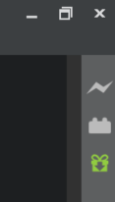


Fouten ontdekken in Brackets
Installeer de brackets extension W3CValidation :
Na installatie kijk onderaan rechts voor fouten : geen fouten wel fouten

Slide 15
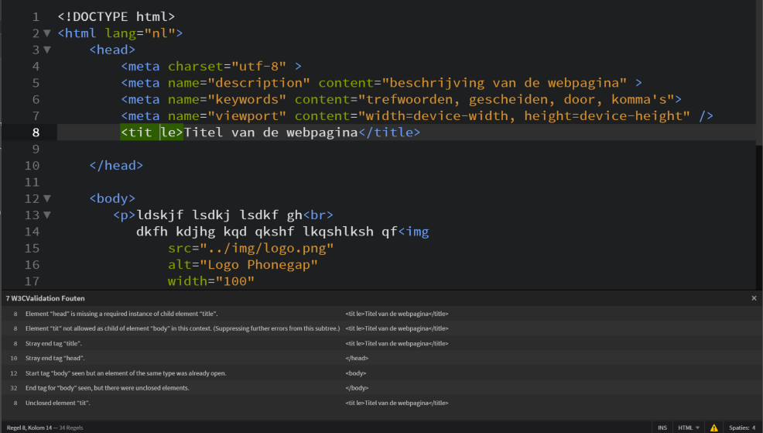
Fouten? Klik op het icoon

Slide 16
Valideren via de website
http://validator.w3.org

Slide 17
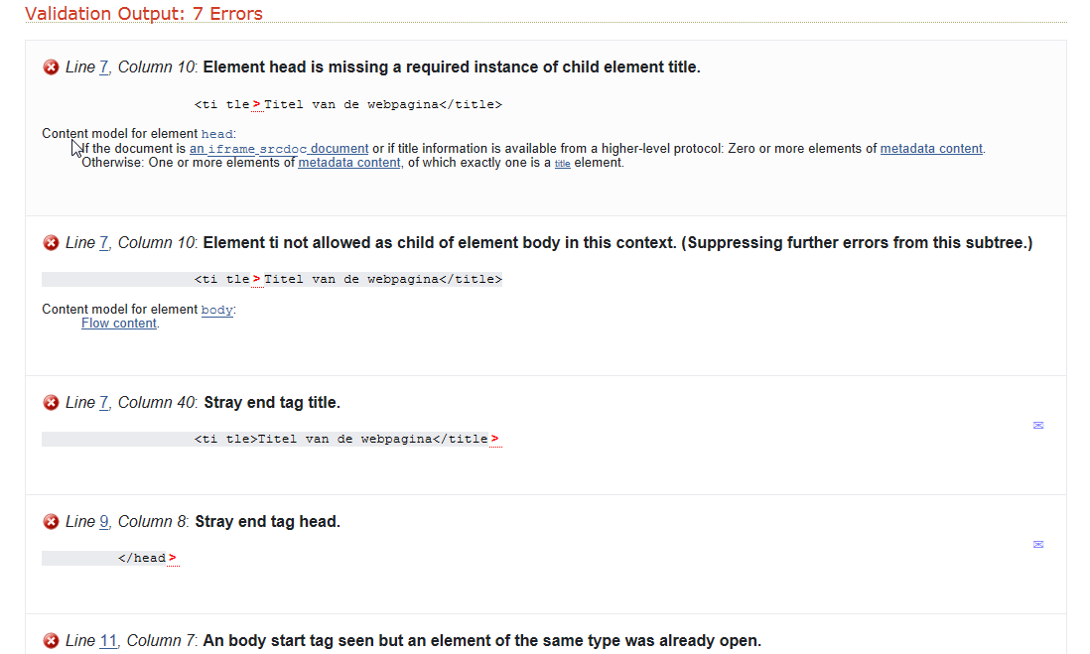
1 fout, meerdere waarschuwingen

Slide 18
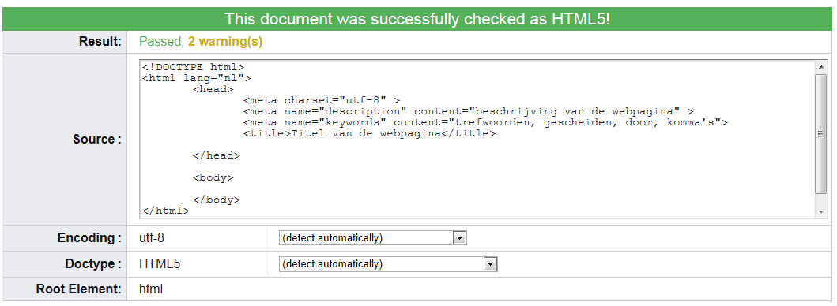
Verbeter dat 1 foutje, nieuwe validatie :
Warnings :
HTML5 conformance checker : experimental feature
Input mode : UTF-8 assumed → de code, niet het bestand werd nagekeken...

Slide 19
Werk je portfolio tijdig bij!
Voeg me toe als collaborator :
In je project : settings/collaboration

